Slide 1
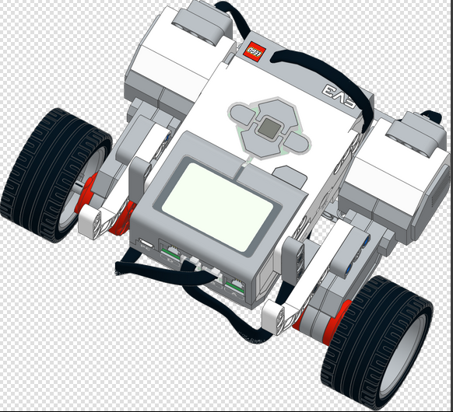
Programmeren op de EV3
Brick Program
Les – 2

Slide 2
Planning
Wat is een programma? (HERHALING)
Intro EV3 steen (HERHALING)
    Input / output
Brick Program
    Meerdere motoren
Een Robot laten rijden

Slide 3
Wat is een programma?
Een programma is een lijst met opdrachten die de computer begrijpt en kan uitvoeren

Slide 4
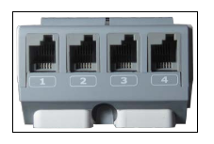
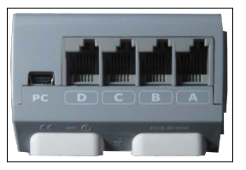
De EV3 steen
Input
sensoren
Output
motoren

Slide 5
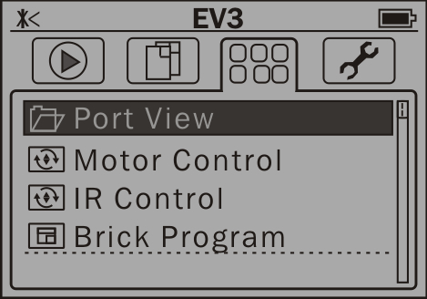
Brick Program opstarten

Slide 6
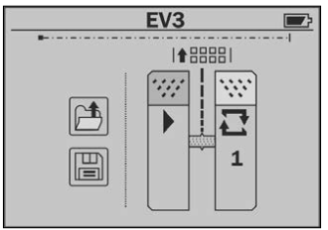
Brick Program beginscherm
Hier voeg je blokken toe. De blokken staan in en rij
Als je tussen twee blokken in staat kun je omhoog drukken
Zo kun je nieuwe blokken kiezen

Slide 7
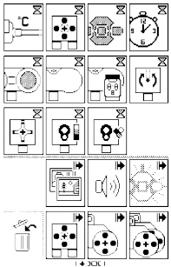
Alle blokken op een rij

Slide 8
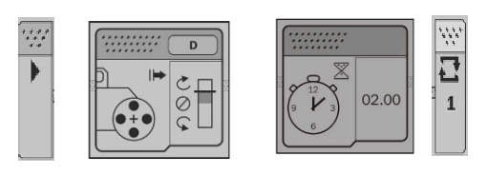
Wat gebeurd hier?
Het programma start
De motor in poort D gaat aan op halve snelheid
De klok begint te lopen en na twee seconden gaat de motor uit

Slide 9
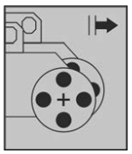
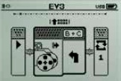
Een motorblok toevoegen
2 motoren
De 2 motoren gaan samen draaien
Als ja maar 1 motor wil laten draaien moet je een ander blok gebruiken
Blok staat er tussen
Je kunt de pijl aanpassen

Slide 10
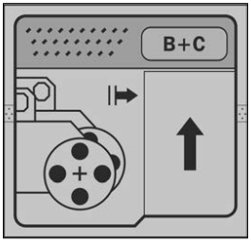
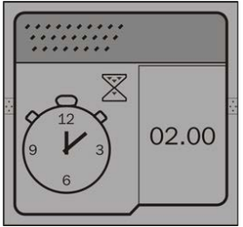
Motor blok
Let op poorten
Tijd blok
Stel tijd in dat het motor blok gaat draaien

Slide 11
Opdracht
Kun je de robot vooruit en achteruit laten rijden?
Kun je een geluid blokje toevoegen?

Slide 12
Motor blok
Let op poorten
Tijd blok
Stel tijd in dat het motor blok gaat draaien

Slide 13
Voorbeeld programma's
START → MOTOR(VOORUIT) → KLOK(2) → STOP
START → MOTOR(ACHTERUIT) → KLOK(2) → STOP
START → MOTOR(VOORUIT) → KLOK(2) → MOTOR(ACHTERUIT) → KLOK(2) → STOP
START → MOTOR(VOORUIT) → KLOK(2) → MOTOR(RECHTS → MOTOR(VOORUIT) → KLOK(2) → STOP

Slide 14
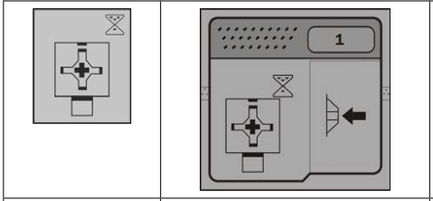
Sensoren
De “knop”
Sensor voor poort 1
2 standen:
  Ingedrukt
  Niet ingedrukt
Kan gebruikt worden
als wacht blok

Slide 15
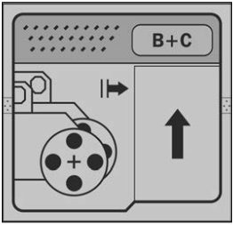
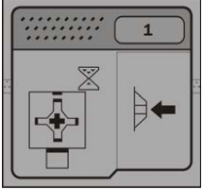
Voorbeeld programma's
START → KNOP(INGEDRUKT) → GELUID(1) → KLOK(2) → STOP
START → GELUID(1) → KLOK(2) → KNOP(INGEDRUKT) → MOTOREN(VOORUIT) → KLOK(2) → STOP

Slide 16
Nadelen van deze manier van programmeren
Blok waardes zijn vooraf vast gesteld (je kunt geen waardes ertussen in kiezen
Er is maar 1 loop, Je kunt niet meerdere dingen tegelijk doen.
Geen vertakkingen mogelijk (Als dit, dan dat)
Er is maar 1 snelheid voor de motoren

Slide 17
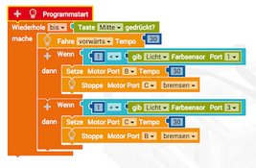
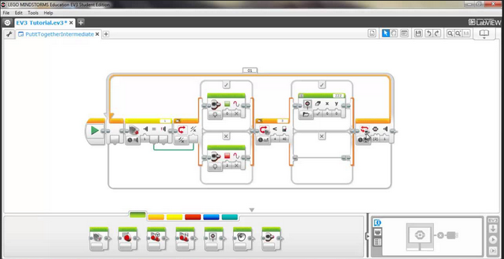
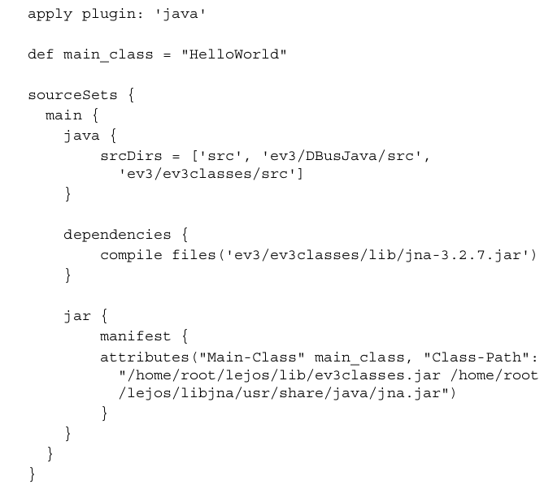
Oplossing: De computer:
Visueel
  Open Roberta
  Scratch
  LEGO EV3
Tekst
  LeJOS
  EV3dev

Slide 18
Maar dat is iets voor de volgende keer.....

